Slide 1
МТС Касса

Slide 2
На кого распространяется 54-ФЗ
54-ФЗ регламентирует новый порядок применения контрольно-кассовой техники.
Контрольно-кассовая (ККТ) техника должна записывать данные о продажах на свой фискальный накопитель (ФН), иметь доступ в интернет, отправлять электронные версии чеков в ФНС и покупателю через оператора фискальных данных (ОФД).
Сроки перехода на онлайн-кассы
2017 год
2018 год
2019 год
Торговля на ОСНО, УСН, ЕСХН
Подакцизные товары
Интернет-магазины
Другие организации с ККТ
ИП на ЕНВД, ПСН:
розничная торговля и общепит с привлечением сотрудников (по договору)
продажа подакцизных товаров, а также слабоалкогольной продукции, в том числе пива
ООО на ЕНВД розничная торговля (в том числе пивом) и общепит
Услуги на всех режимах налогообложения
Самозанятые
ИП без нанятых сотрудников
упрощенная система
налогообложения
основная система
налогообложения
единый сельско-хозяйственный налог
индивидуальные предприниматели
ЕНВД
единый налог на вмененный доход
патентная система налогообложения
УСН
ОСНО
ЕСХН
ИП
ПСН

Slide 3
ОФД (Оператор Фискальных Данных)
данные о продажах
ОФД (Оператор фискальных данных) – посредник между ФНС, продавцом и покупателем. Функции ОФД:
1. Осуществление приёма, обработки, хранения и передачи фискальных данных в ФНС.
2. Отправка электронного чека покупателю
Покупатель может проверить легитимность чека: 1. На сайте оператора ОФД по фискальному признаку бумажного чека
2. Запросить копию чека на адрес электронной почты
3. Запросить копию чека в виде смс на телефон. Это дополнительная услуга ОФД за отдельную плату
Заявить продавцу о желании получить электронную версию чека покупатель должен перед началом оплаты на кассе.
Продавец
подтверждение
Оператор
фискальных данных
оплата
электронный чек
чек
данные о
продажах
подтверждение
Покупатель
ФНС
Фискальный Накопитель в кассе должен передавать информацию в ОФД в режиме реального времени, но в любом случае не реже
1 раза в 30 дней, в противном случае он блокируется. Исключение – использование в труднодоступных местах (список таких мест указан в ФЗ) – для них использование ККТ обязательно, а вот передача в ОФД – не обязательна.
На организацию или ИП (пользователя ККТ), возлагается обязанность обеспечения сохранности ФН в течение 5 лет.

Slide 4
МТС Касса
01
Кассы МТС
02
Программное обеспечение МТС Касса
это комплексное решение под 54-ФЗ, состоящее из:
01 онлайн-кассы последнего поколения
02 МТС.ОФД
03 кассового и товароучетного программного обеспечения (ПО)
04 связи
Мобильные и стационарные
Поддерживающие ЕГАИС и Меркурий
С эквайрингом и без эквайринга
Обеспечивает соблюдение требований закона
Делает работу на кассе быстрой и удобной
Гарантирует умный и прозрачный товароучет
Позволяет контролировать деятельность магазина из любой точки мира 24 часа в сутки
03
ОФД
04
Связь
ОФД обеспечивает передачу данных с кассы в налоговую и отправку электронного чека покупателю
Связь с ОФД поддерживает 4G sim карта с необходимым объемом интернет трафика, которая входит в комплект МТС Кассы

Slide 5
Готовые решения для каждого
Сетевая
розница
Специализированные магазины
Дистанционная торговля
Курьерская доставка
Магазины формата у дома
Фирменная розничная сеть
Торговля в нестационарных торговых объектах и на рынках
Фастфуд
Специализация
продовольственные
товары
непродовольственные
товары
услуги
крепкий и слабый
алкоголь
сельхоз продукция
(Меркурий)
товары сферы культуры

Slide 6
МТС Касса 5"
12
Компактная мобильная онлайн-касса с мощным процессором и сенсорным дисплеем (5,5 дюймов).
Гарантия
месяцев
Работает без подзарядки
до 24 часов
Мощный 4х ядерный процессор
24
Встроенный 1D/2D фотосканер
Скорость печати чека 75 мм/сек
Имеет полный набор каналов беспроводной связи
Возможность подключения терминала для приема банковских карт
Порты:
USB type C
Вес 500 гр
Размер 83х211х54 мм
18 900
с ФН 15 мес
с ФН 36 мес
21 900
Идеально подходит для малого и среднего бизнеса: розничных торговых точек, сферы услуг, любых видов выездной торговли, а также курьерских служб.

Slide 7
Срок поставки
апрель 2018
МТС Касса 7"
12
Мобильная онлайн-касса с большим сенсорным дисплеем (7 дюймов).
Гарантия
месяцев
Работает без подзарядки до 14 часов
Возможность подключения весов, принтера этикеток
14
Имеет полный набор каналов беспроводной связи
Возможность подключения терминала для приема банковских карт
Возможность подключения 1D/2D сканера
Обладает высокой производительностью
Порты:
2 USB, 1 micro-USB, 1 RJ45, Micro SD
Вес 765 гр
Размер 120х260х80 мм
23 500
с ФН 15 мес
с ФН 36 мес
26 500
Отличное решение для розничных торговых точек любой направленности, а также для сферы услуг и общепита.

Slide 8
Срок поставки
апрель 2018
МТС Касса 5" + эквайринг
12
Компактная мобильная онлайн-касса (экран 5,5 дюймов) с встроенным эквайрингом.
Гарантия
месяцев
20
Работает без подзарядки до 20 часов
Мощный 4х ядерный процессор
Принимает оплату любыми банковскими картами
Встроенный 1D/2D фотосканер
Имеет полный набор каналов беспроводной связи
Доступно подключение 1 micro-USB
Порты:
Micro-USB
Вес 600 гр
Размер 90х217х56 мм
32 900
с ФН 15 мес
с ФН 36 мес
35 900
Идеально подходит практически для всех сфер торговли. Лидер продаж для курьерских служб и общепита.

Slide 9
Срок поставки
апрель 2018
МТС Касса 8" + эквайринг
12
Мобильная онлайн-касса (8 дюймов) с дополнительным экраном для покупателя и встроенным эквайрингом. Позволяет клиенту видеть производимые операции на кассе в момент оплаты покупки.
Гарантия
месяцев
Работает без подзарядки до 8 часов
Принимает оплату любыми банковскими картами
8
Дисплей покупателя
4.3 дюйма
Мощный 4х ядерный процессор
Возможность подключения дополнительного торгового оборудования
Имеет полный набор каналов беспроводной связи
Порты (касса и база):
USB Type A, USB Host 2.0, Micro-USB, RJ45, RJ11, RS232, Audio Jack, Micro SD
Вес 1350 гр
Размер 131х293х110 мм
38 900
с ФН 15 мес
с ФН 36 мес
41 900
Удобна в использовании как в стационарных, так и в мобильных условиях. Подходит практически для всех сфер торговли.

Slide 10
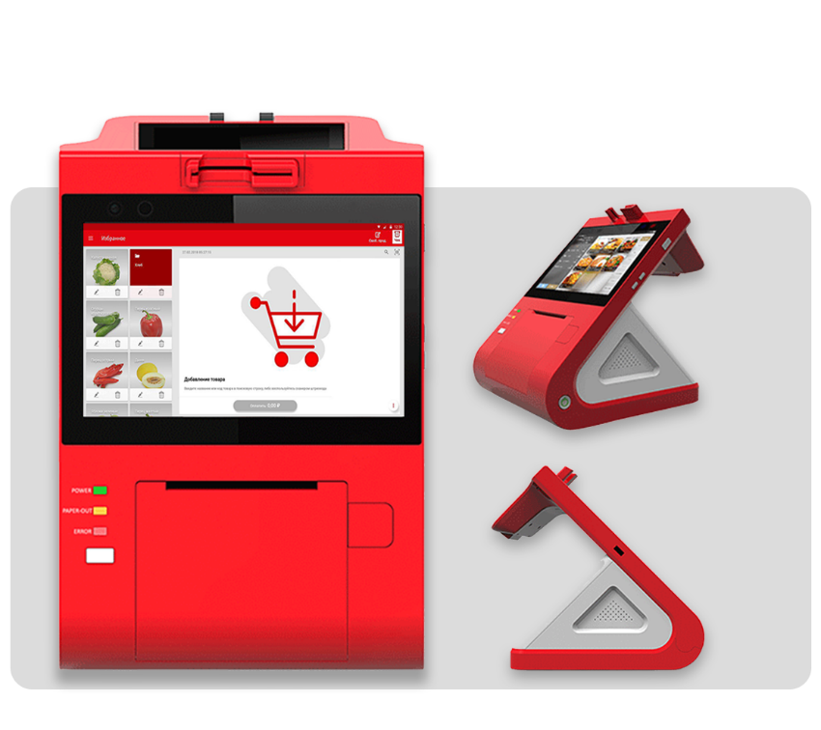
Срок поставки
апрель 2018
МТС Касса Х" + эквайринг
12
Стационарная онлайн-касса с большим сенсорным дисплеем (8 дюймов), дополнительным экраном покупателя и встроенным эквайрингом. Позволяет клиенту видеть производимые операции на кассе в момент оплаты покупки.
Гарантия
месяцев
Возможность подключения дополнительного торгового оборудования
Работает без подзарядки
до 2 часов
2
Скорость печати чека
150 мм/сек
Обладает высокой производительностью
Принимает оплату любыми банковскими картами
Автоотрезчик чеков
Порты:
2 USB Host 2.0, Micro USB, RJ11, 2 RS232, OTG 2.0, HDMI, Audio Jack, 2 LAN
Вес 3220 гр
Размер 200х250х250 мм
43 900
с ФН 15 мес
с ФН 36 мес
46 900
Идеально подходит для точек с высокой проходимостью.

Slide 11
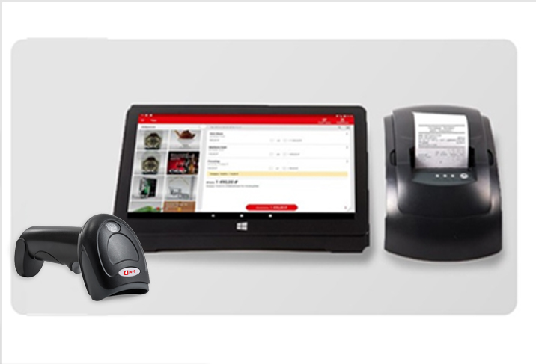
МТС Касса 9" ЕГАИС
12
Стационарное решение с расширенным функционалом и возможностью работы с ЕГАИС.
Гарантия
месяцев
Функциональный планшет с ОС Windows
Скорость печати чека
100 мм/сек
Работает с ЕГАИС
Сканер 2D
МТС SB 2108
Возможность подключения дополнительного торгового оборудования
Обладает большим объемом оперативной памяти
Планшет:
620 гр, 215х170х55 мм
Принтер:
800 гр, 225х124х100 мм
Порты: 4 USB,1 СОМ, HDMI,
RJ-45, Jack3.5
30 200
с ФН 15 мес
с ФН 36 мес
Обеспечивает высокую скорость обслуживания покупателей, подходит для розничных торговых точек, а также для сферы услуг, в том числе общепита.
33 200

Slide 12
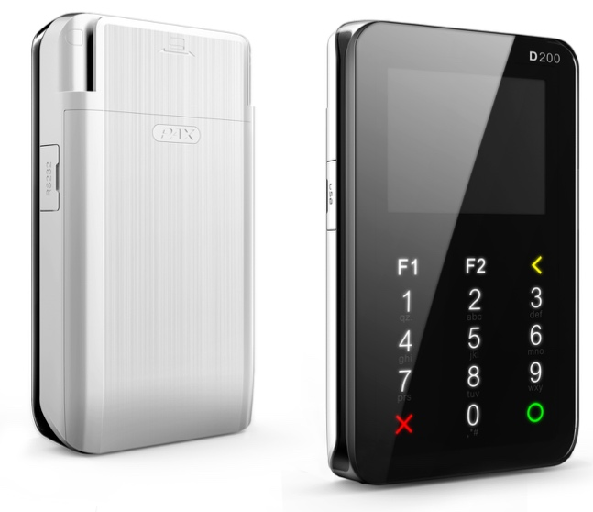
Срок поставки
апрель 2018
МТС Эквайринг
12
Гарантия
месяцев
Универсальный беспроводной эквайринговый терминал для МТС Кассы
Ставка эквайринга 1,99%
без требований к минимальному обороту
Поддержка клиентов и полная безопасность платежей 24/7
0
Ежедневный перевод денег на расчетный счет
Без абонентской платы
Подключается к кассам:
МТС Касса 5”, МТС Касса 7”,
МТС Касса 9”
Вес 165 гр
Размер 22,1х72х120 мм
9 900
МТС Эквайринг работает только с моделями МТС Касса.

Slide 13
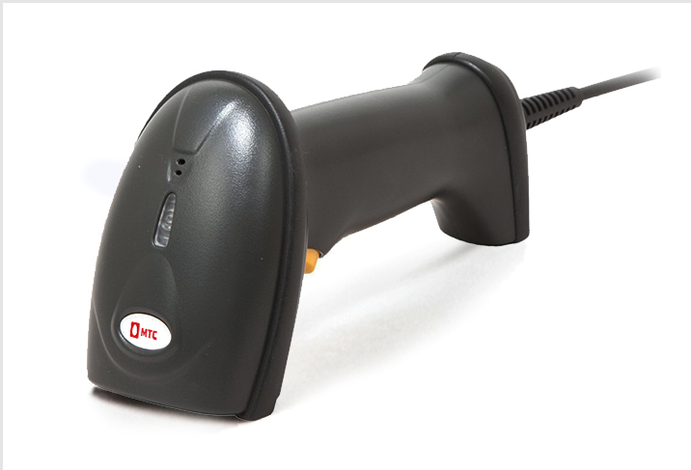
Сканер штрихкода МТС SB 1101 Plus
12
Гарантия
месяцев
Идеальный вариант для небольших магазинов со средним потоком покупателей.
Ручной сканер
Считывает 1D коды
Дальность сканирования 75 см
Угол обзора (горизонтально/вертикально)
70º / 70º
Подключение
через USB 2.0
Вес 146 гр
Размер 158х66х96 мм
2 200
Подходит для минимаркетов, зоомагазинов, отделов бытовой техники, посуды и галантереи, магазинов одежды, игрушек, стройматериалов.

Slide 14
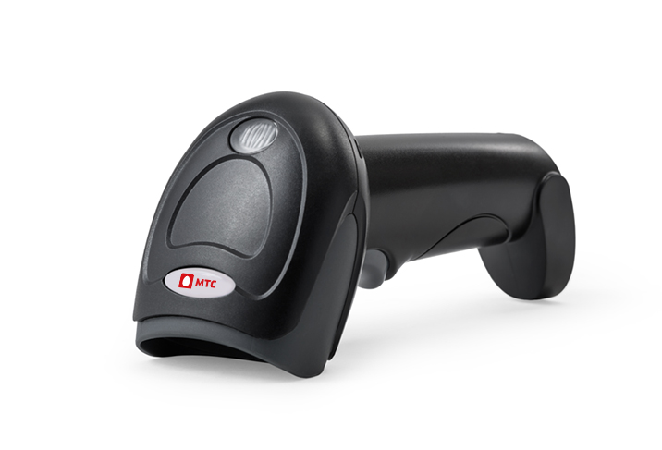
Сканер штрихкода МТС SB 2108
12
Гарантия
месяцев
Быстро и точно распознает линейные, двумерные и PDF-коды. Легко справляется с поврежденными и низкокачественными штрихкодами, а также эффективно считывает с экранов мобильных устройств. Подходит для ЕГАИС.
Ручной сканер
1D / 2D / PDF коды
Дальность сканирования 45 см
Угол обзора (горизонтально/вертикально)
45º / 30º
Подключение через USB (HID, COM)
Вес 150 гр
Размер 170х100х75 мм
3 300
Идеален для алкомаркетов, супермаркетов, аптек, бутиков одежды, парфюмерии. Подходит для всех товаров, подлежащих обязательной маркировке 2D-кодами.

Slide 15
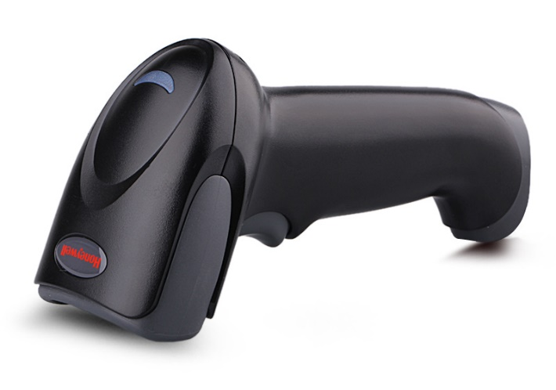
Сканер HONEYWELL 1450g
12
Гарантия
месяцев
Сканер штрих-кодов обладает повышенной точностью и скоростью сканирования. Благодаря матрице увеличенного разрешения лучше сканирует поврежденные или низкокачественные штрих-коды, а также эффективно считывает их с экранов мобильных устройств (сканирование купонов, электронных билетов, данные цифровых кошельков).
Ручной сканер
1D / 2D / PDF коды
Дальность сканирования 26 см
Угол обзора (горизонтально/вертикально)
37,8º / 28,9º
Подключение через USB
Вес 130 гр
Размер 169х82х62 мм
6 000

Slide 16
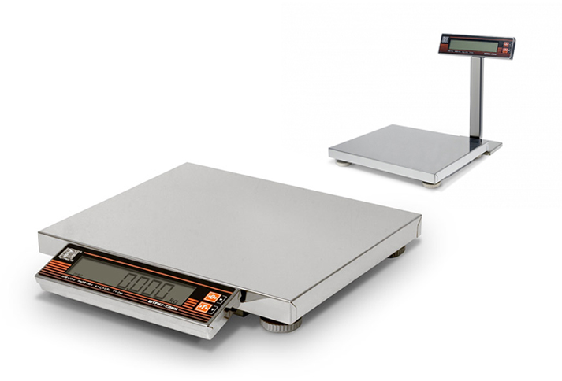
Весы Штрих-Слим 300М 15-2,5Д1Н
12
Гарантия
месяцев
Самые тонкие весы, которые могут применятся самостоятельно. Также могут встраиваться в кассовые столы.
Большой дисплей
с подсветкой
0
Ноль устанавливается автоматически и вручную
Пределы взвешивания
от 40 г до 15 кг
Подключение к ПК, POS-системе
Порты:
RS, USB, POS2
Вес 9 кг
Размер 325 х275х55 мм
6 100

Slide 17
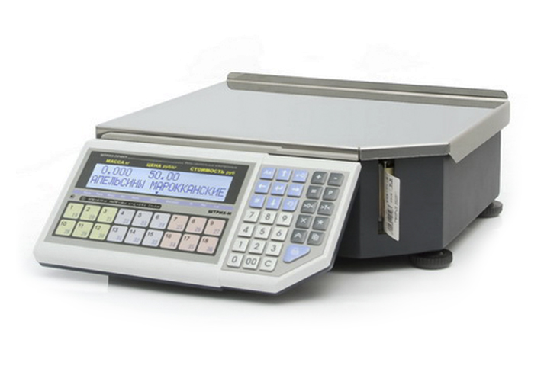
Весы Штрих-Принт Ф1 v.4.5
12
Фасовочные весы с печатью этикетки, эргономичной и функциональной клавиатурой. Могут использоваться в подсобных помещениях торгового объекта (например, в мясных, салатных и кулинарных цехах) для предварительной фасовки товара и нанесения этикеток на расфасованный товар, а также для фасовки непосредственно в торговом зале.
Гарантия
месяцев
Функциональная клавиатура: 36 цифровые клавиши,
18 клавиш быстрого доступа
Прямая термопечать этикеток: графики и одномерных
штрих-кодов
Пределы взвешивания
от 40 г до 15 кг
Управление весами с ПК
Порты:
RS232, Ethernet
Вес 14 кг
Размер 355 х365х574 мм
28 500

Slide 18
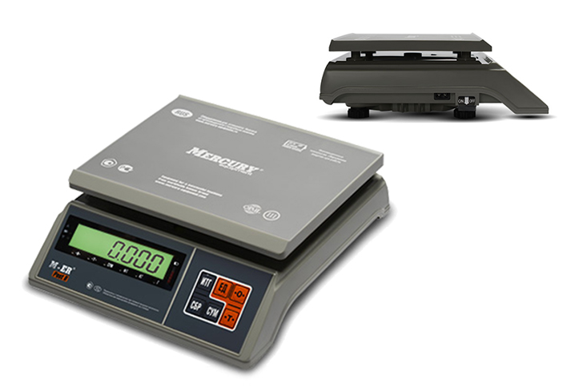
Весы M-ER 326AFU
12
Весы относятся к высокому классу точности за счет своих улучшенных метрологических характеристик. Благодаря компактным размерам и высокому уровню защиты всех элементов конструкции, весы можно использовать на любых торговых площадках.
Гарантия
месяцев
Звуковая и визуальная индикация
Интуитивно понятный интерфейс управления
6 режимов взвешивания
Пределы взвешивания
от 50 г до 15 кг
Порты:
RS232, USB
Вес 2,5 кг
Размер 210х300х350 мм
3 900

Slide 19
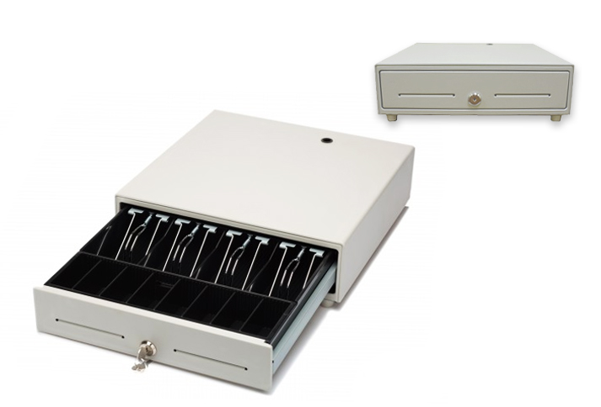
Денежный ящик 330A
12
Денежный ящик предназначен для работы в кафе, ресторанах, магазинах и любых других предприятиях, где есть необходимость в надежном хранении денег от продаж.
Гарантия
месяцев
3-х позиционный электромеханический замок
4 ячейки для банкнот
8 ячеек для монет
Фиксатор монет
Доступен в белом и черном исполнении
Разъем для подключения:
RJ11
Вес 4,5 кг
Размер 330х330х90 мм
2 400

Slide 20
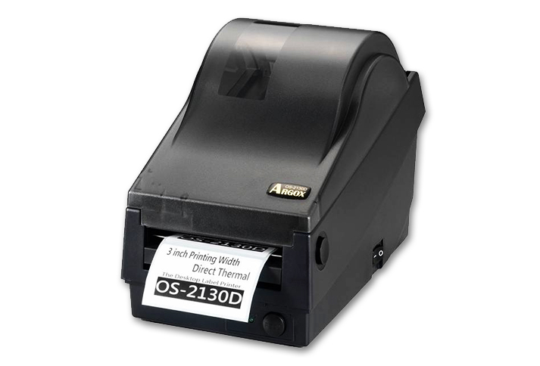
Принтер Argox OS-2130D
12
Удобный и компактный принтер используется для печати этикеток, чеков, билетов. Уместен в таких областях как розничная торговля, банковская система, здравоохранение.
Гарантия
месяцев
Скорость печати 102 мм/с
Ширина печати 72 мм
Порты:
RS232, USB
Вес 1,2 кг
Размер 228х134х163 мм
3 500

Slide 21
Периодические платежи для любой выбранной модели кассы
500 руб. в мес. | 120 руб. в мес. | 3000 руб. в год
 |  | ОФД – оператор фискальных данных:
Программное обеспечение
"МТС Касса"
Интернет
ОФД
– скидка 15%
при оплате на год
– скидка 10%
при оплате на
полгода
₁ ГБ
Интернета
на максимальной
скорости
Операционное
управление кассой
Складской учет и управление закупками
Собирает данные об операциях на кассовых аппаратах и передает их в налоговую
Хранит фискальные данные в течение 5 лет с даты их записи
Акции и программы лояльности
Аналитика бизнеса
Документы (кассовая книга, счет-фактура,
ТОРГ-12 и т.д.)
Обмен данными с 1С для бухгалтерского, налогового и др. учета
* В случае превышения квоты интернет-трафика скорость приема/передачи данных ограничивается до 64 kbit/s

Slide 22
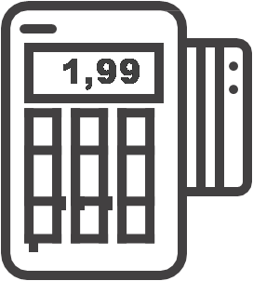
Дополнительные услуги
01.
02.
Эквайринг
Активация кассы

Slide 23
01.
Дополнительные услуги: эквайринг
Эквайринг -
прием к оплате банковских карт за товары и услуги при помощи платежного терминала.
Выгодно вам, удобно клиенту
Для Вас
Для Ваших клиентов
Увеличение оборота до 30%
Удобный и безопасный способ расчета
Снижение риска приема
фальшивых купюр
Увеличение скорости обслуживания
Дополнительные бонусы
(кэшбэк, скидки, акции)
Повышение лояльности покупателей
Ставка эквайринга 1,99 %
Без требований к минимальному обороту
Поддержка клиентов и полная безопасность платежей 24/7
Деньги на Ваш расчетный счет без задержек

Slide 24
02.
Дополнительные услуги: активация кассы
Для соблюдения требований 54-ФЗ необходимо провести регистрацию кассы в федеральной налоговой службе. Ваши шаги:
Самостоятельно*:
Заказав услугу настройки
«Активация кассы»**:
1
Приобретение онлайн кассы;
2
создание Личного кабинета на портале kassa.mts.ru;
Приобретение онлайн кассы через менеджера МТС.
1
3
установка сертификатов ЭЦП;
4
регистрация в ОФД;
2
Создание Личного кабинета на портале kassa.mts.ru.
5
регистрация в личном кабинете ФНС;
6
ввод данных о ККТ в личном кабинете ФНС;
3
В личном кабинете заказ настройки кассы «под ключ» - полный процесс регистрации
+ настройка и импорт данных;
+ обучение работе на кассе и с ПО.
7
фискализация ККТ в драйвере ФР;
8
завершение регистрации в ФНС и ОФД;
9
проверка подключения к ОФД.
* У вас должна быть электронная цифровая подпись. Подпись может быть выпущена в рамках «Активация кассы» без доп. платы. Заказать услуги вы можете самостоятельно через ваш Личный Кабинет «Моя Касса» на kassa.mts.ru.

Slide 25
МТС Касса увеличивает прибыль и оптимизирует товарооборот
Увеличивает денежные средства в обороте благодаря грамотному плану закупок:
Отслеживает цены закупки и цены продажи на любой период времени
Оформляет автозаказ на ходовые позиции
Увеличивает скорость обслуживания клиентов
благодаря:
Панель избранных товаров
Возможность быстрого поиска товаров в каталоге
Увеличивает количество покупателей
Увеличивает оборачиваемость товара за счет:
Позволяет быстро запускать акции и управлять ими, поддерживает формат бонусных и скидочных карт
Позволяет предоставлять персональные скидки клиентам
Предоставляет удобный для клиента способ оплаты товара (наличными, картой, смешанная оплата)
Учета остатков в магазине и на складе
Учета продаж по позициям товара
Отчета по неликвидными товарам и пересортице

Slide 26
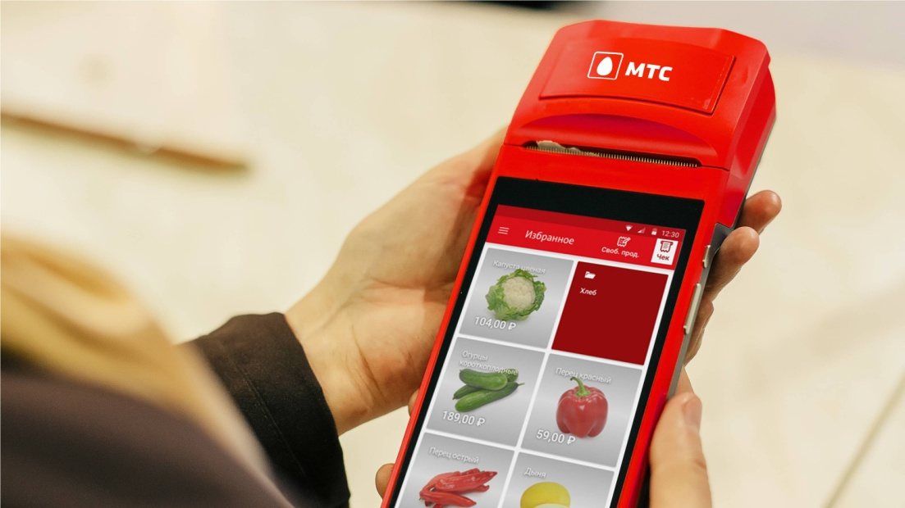
Почему клиенты выбирают МТС Кассу
Круглосуточная техническая поддержка по бесплатному телефону горячей линии
8-800-250-0990
Одна из самых надежных систем хранения и защиты информации (Tier-3)
Оптимальное решение
для 54-ФЗ
Автоматическое обновление системы, благодаря которому программа всегда находится в актуальном статусе
Гарантийное обслуживание в авторизованных сервисных центрах

Slide 27
МТС Касса эффективно управляет магазином
Позволяет удаленно контролировать работу магазина и персонала через личный кабинет:
Выручка в кассе и средний чек
Контроль возвратов
Контроль за установкой цены на товар
Время открытия и закрытия смены
Позволяет проводить инвентаризацию без остановки процесса продаж
Обмен данными
с внешними системами
Позволяет оценивать эффективность работы персонала
Авторасчет среднего чека и количества продаж за период по каждому продавцу
Позволяет осуществлять обмен данными
C популярными конфигурациями 1С 8.3 и выше, Контур.Эльба, Ecwid и др.
Имеет собственное открытое API для подключения систем товароучета, лояльности, интернет-магазинов.

Slide 28
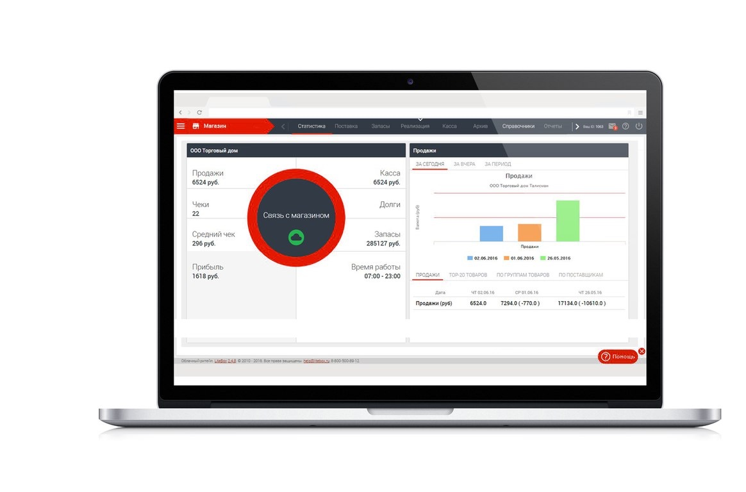
МТС Касса экономит Ваше время
Всесторонний анализ работы магазина в режиме реального времени из любой точки мира:
Удобный Dashboard – все ключевые показатели для бизнеса
_{>40}
видов отчетов для предпринимателя
Все необходимые формы документов согласно Законодательству РФ

Slide 29
Спасибо!

